Slide 1
گمانه زنی به منظور شناسایی معبد لائودیسه نهاوند
مهدی رهبر

Slide 2
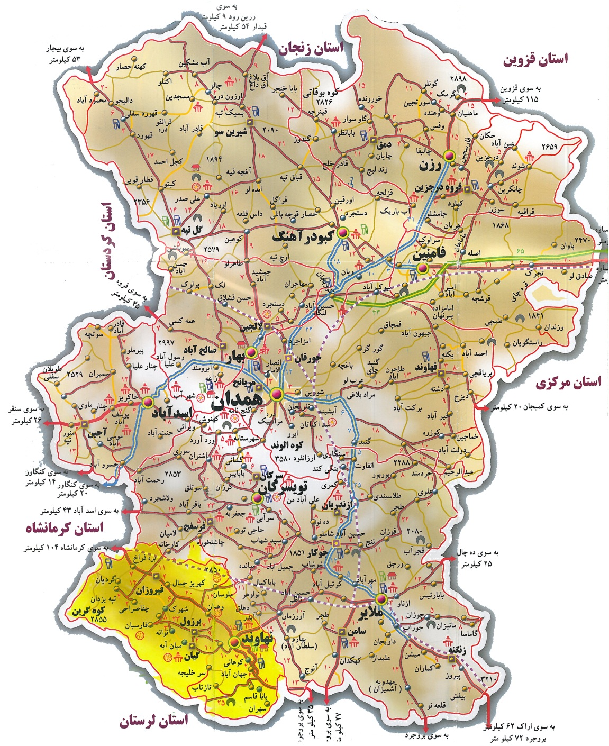
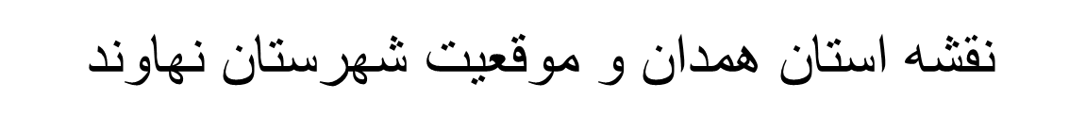

Slide 3
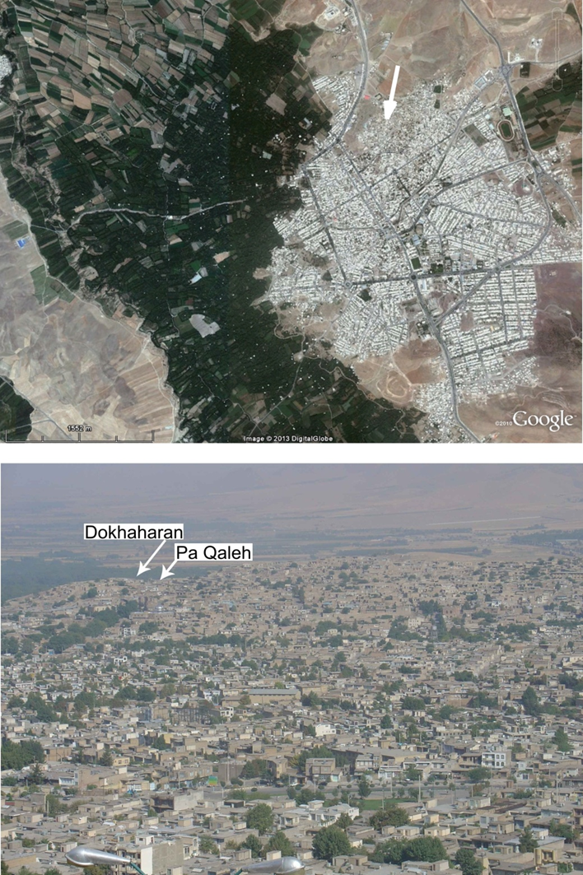
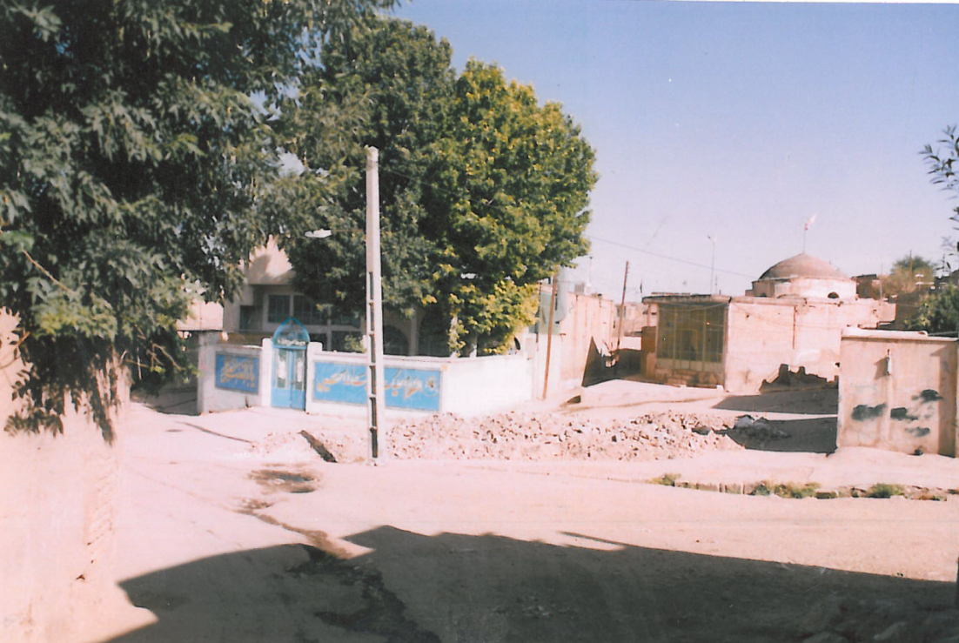
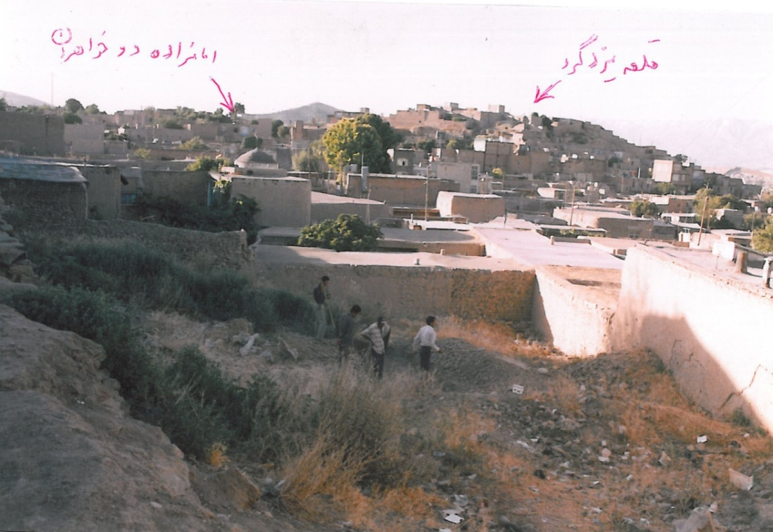
امامزاده دو خواهران و موقعیت قلعه یزدگرد

Slide 4
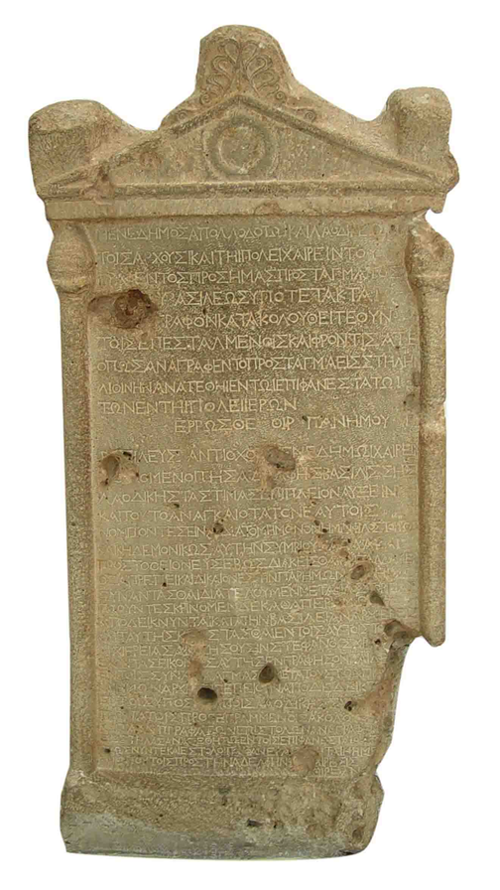
کتیبه معبد لائودیسه نهاوند

Slide 5
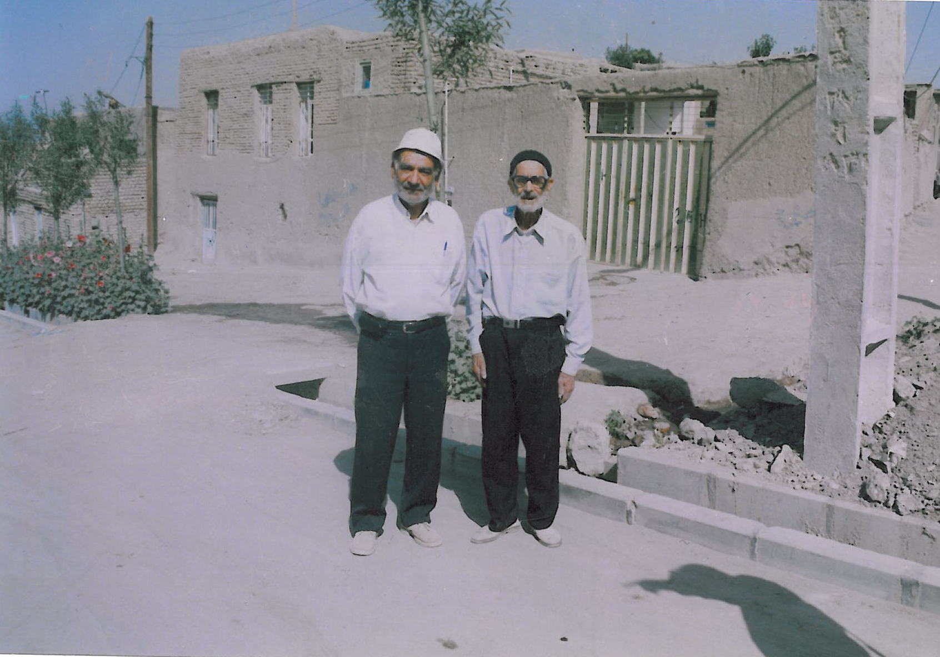
اصغر پاروند - کسی که مانع خرد کردن کتیبه لائودیسه شد

Slide 6
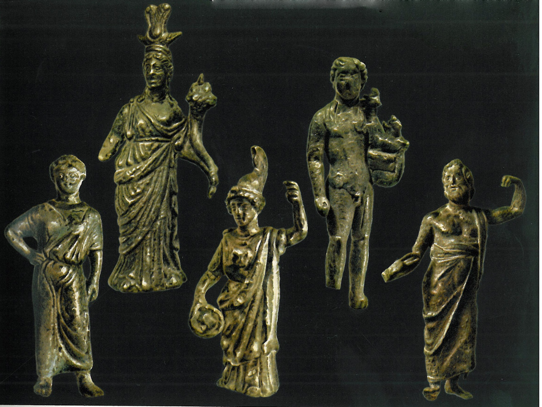
مجسمه های مفرغی خدایان کشف شده از نهاوند

Slide 7
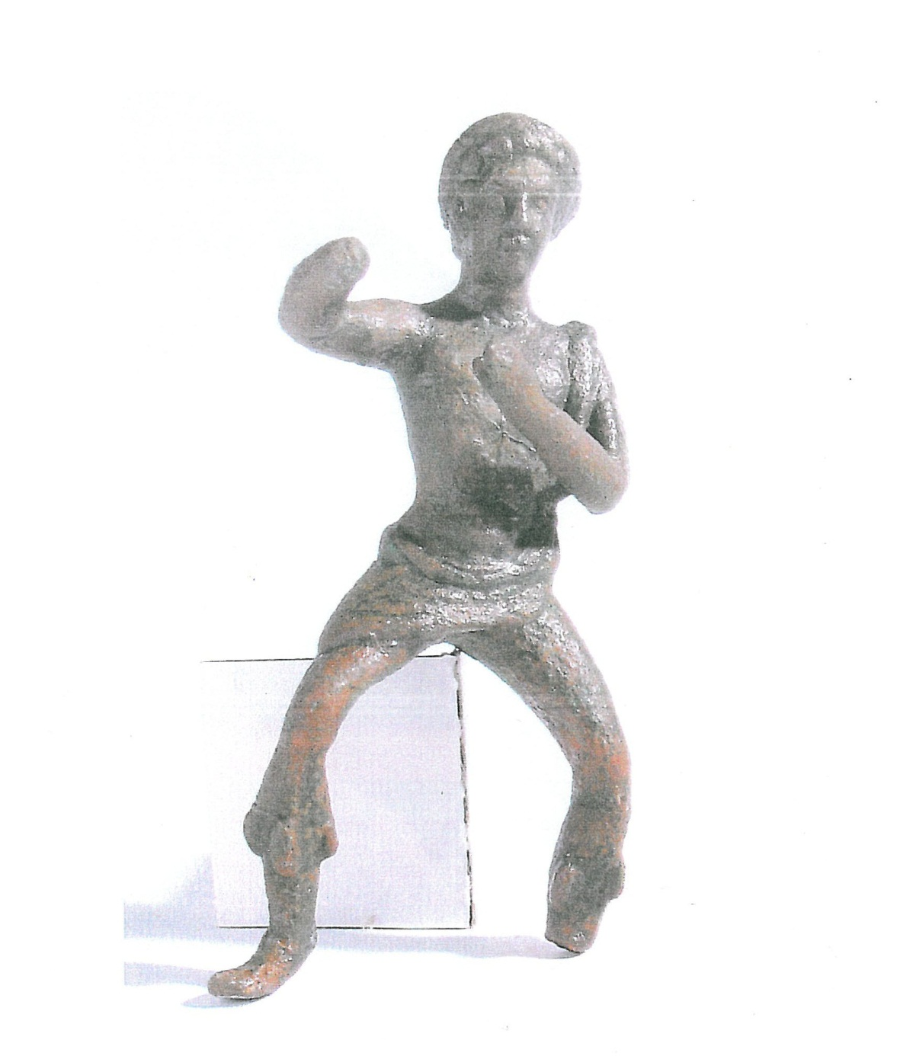
مجسمه سوار کار ازجنس مفرغ – کشف شده از نهاوند (موزه ملی)

Slide 8
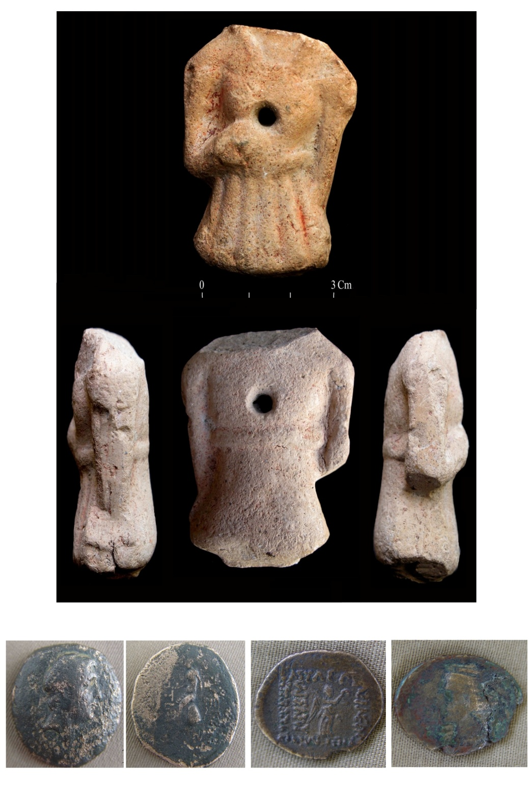
نمونه هایی از یافته ها محوطه که در دست مردم است

Slide 9
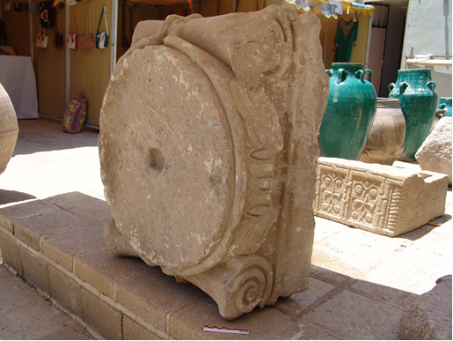
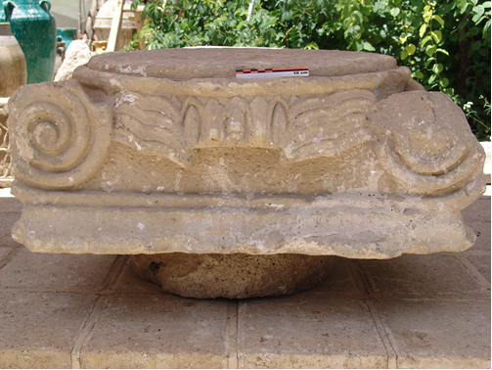
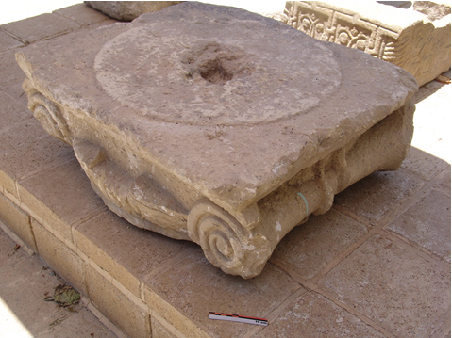
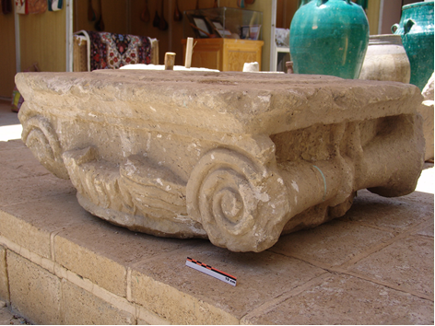
سر ستون ایونیک کشف شده از محله دوخواهران

Slide 10
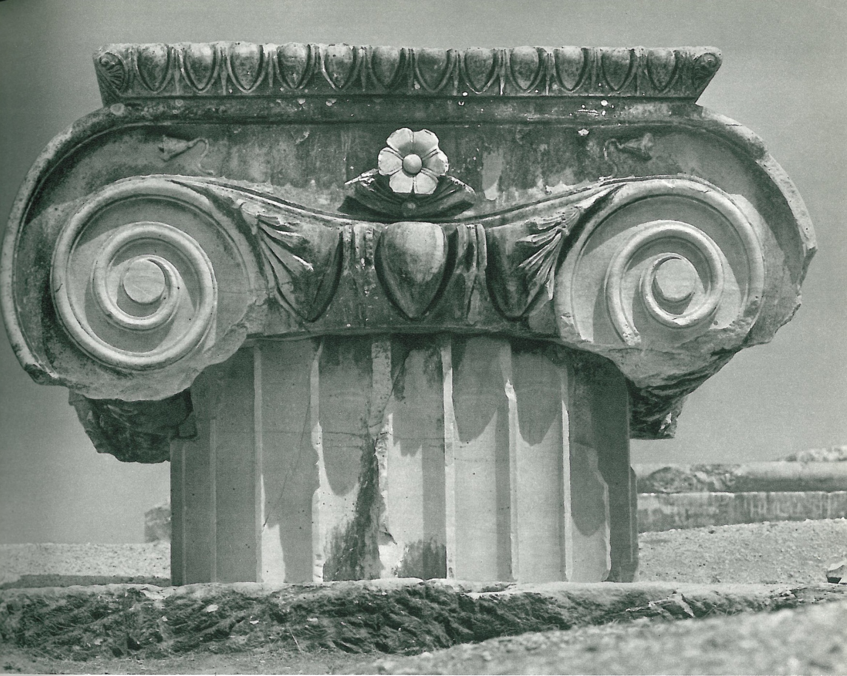
سر ستون ایونی دوره هلنیستیک یونان

Slide 11
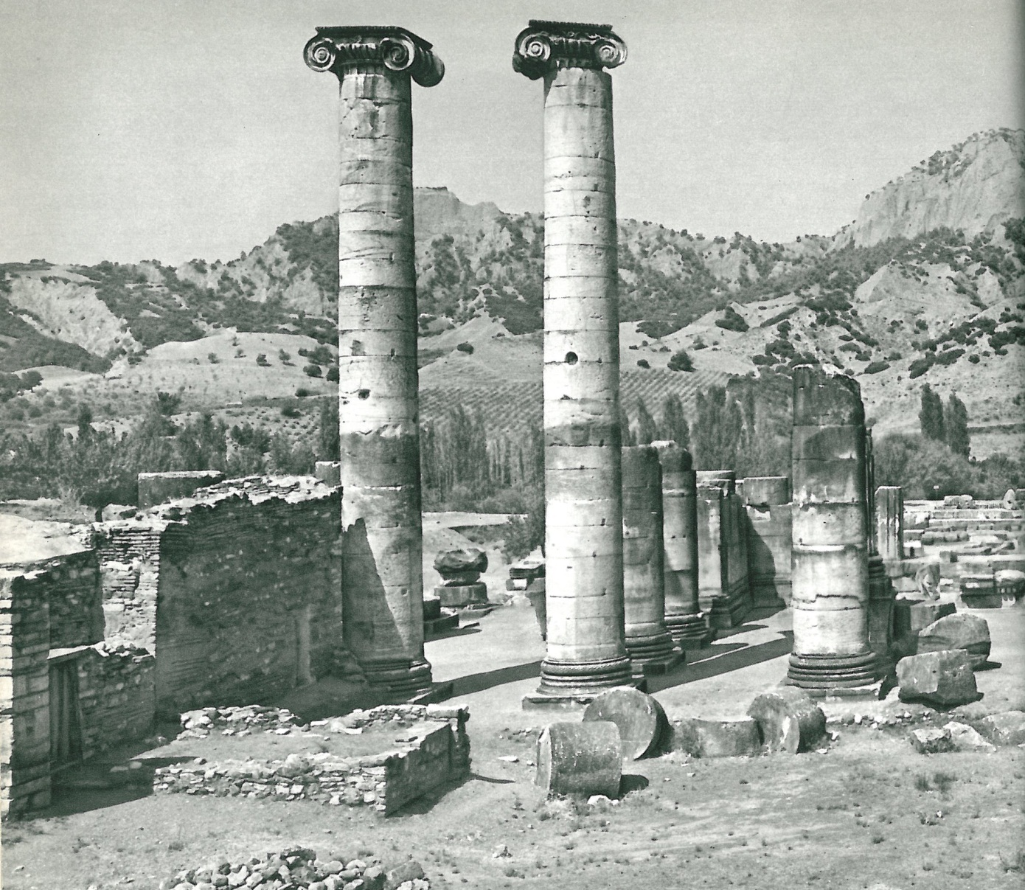
ستون های معبد سارد در دوره هلنیستیک در مقایسه با ستون های نهاوند

Slide 12
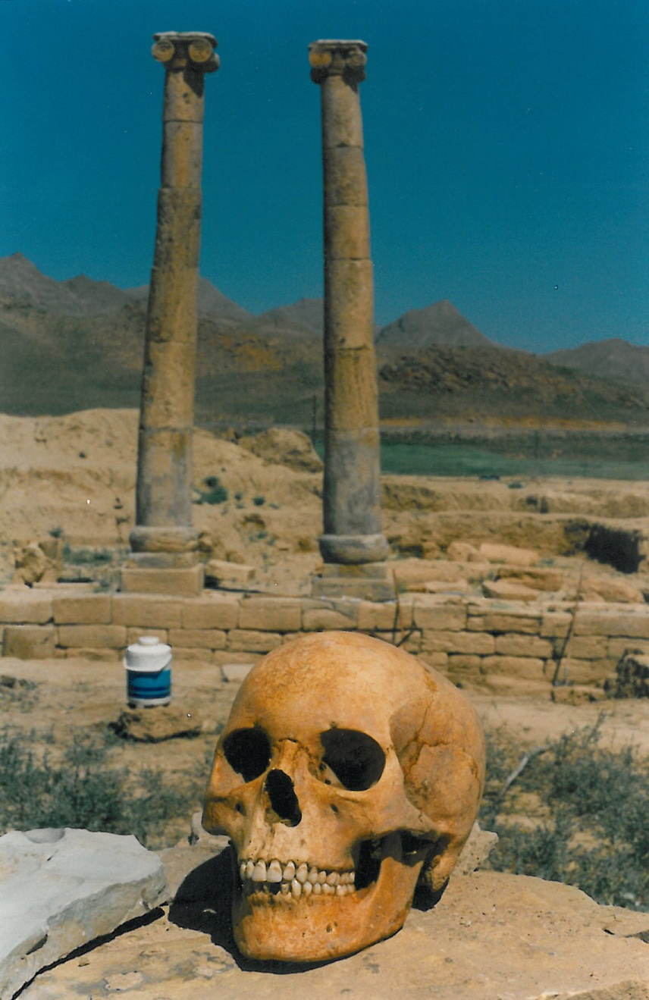
ستون های بنای اربابی خورهه
نه یونانی نه هخامنشی

Slide 13
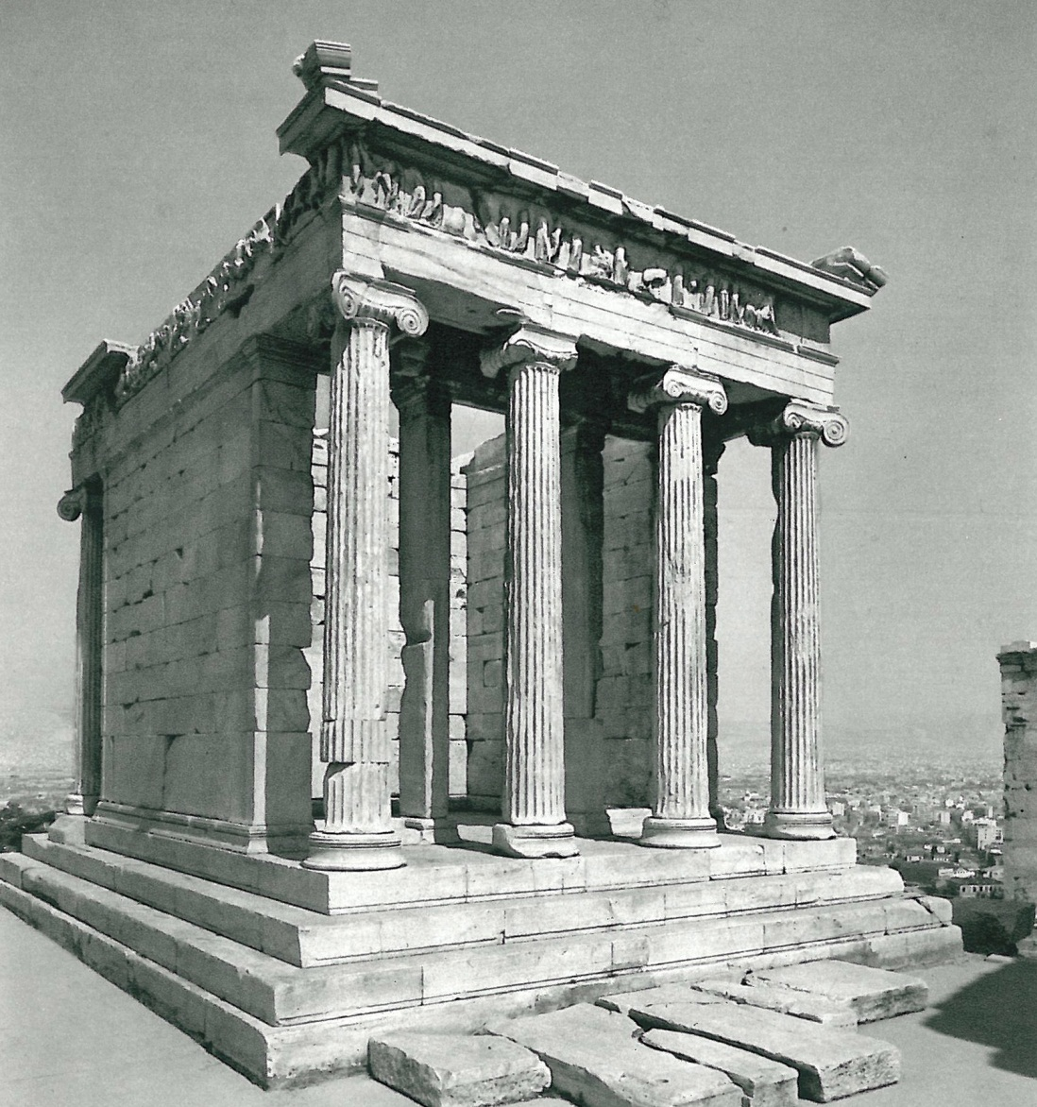

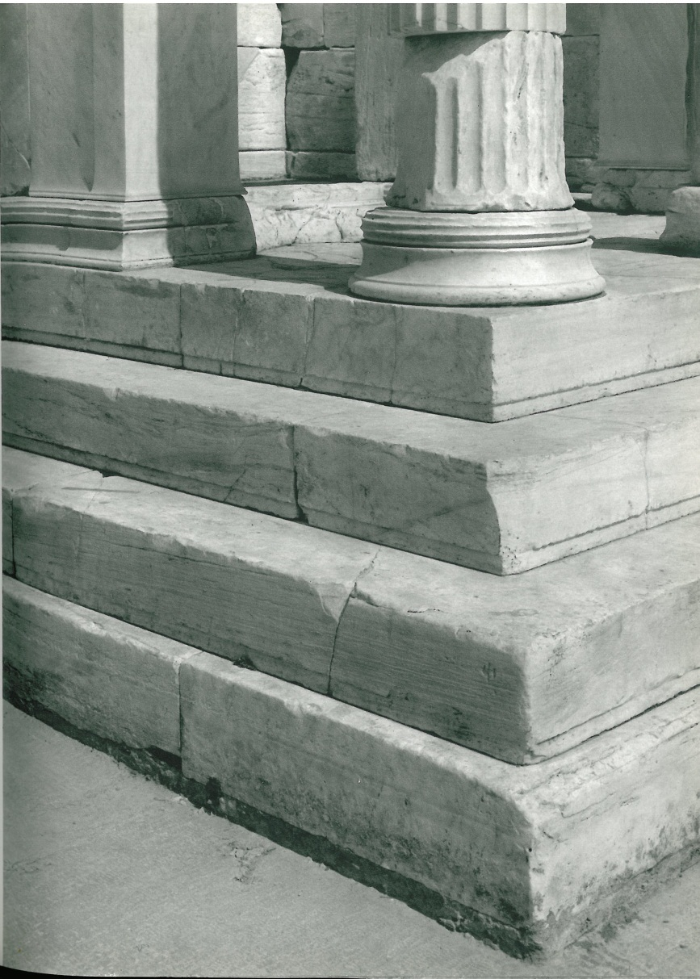
پایه ستون و سر ستون های معبد نیکه در آکروپل آتن در مقایسه با پایه ستون های نهاوند

Slide 14
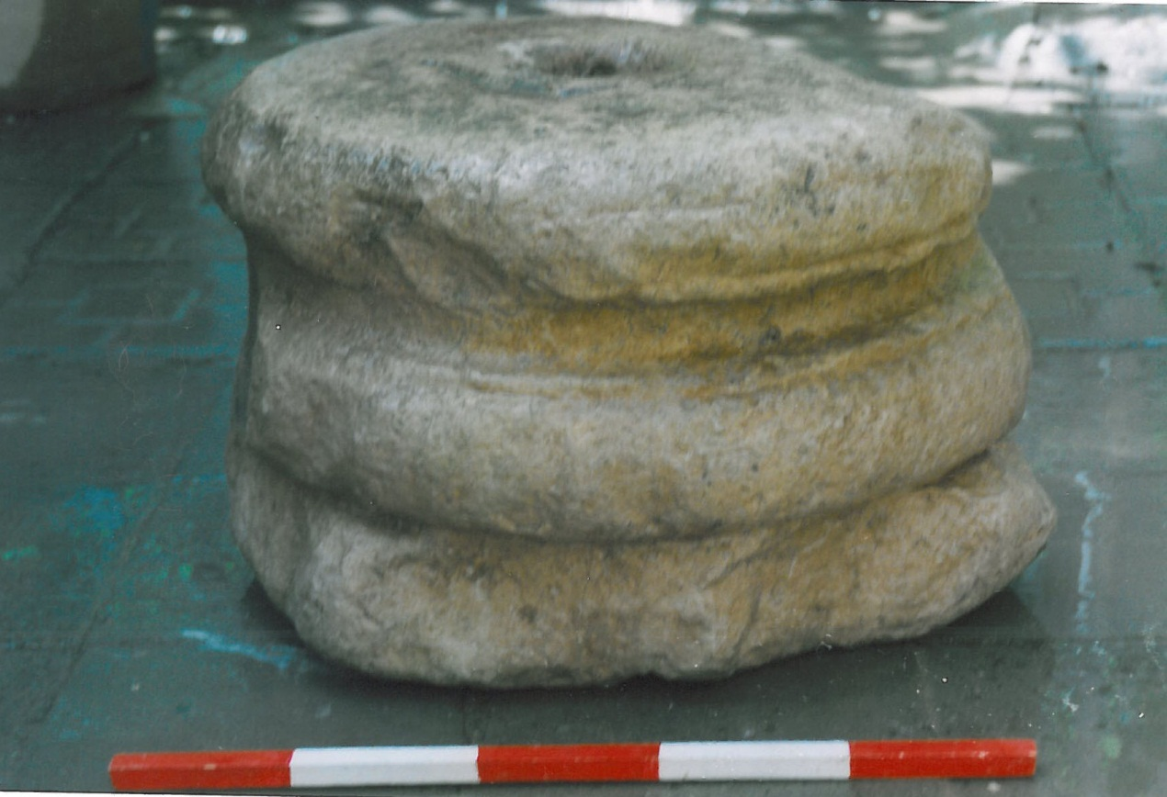
پایه ستون ایونیک که در منزلی در نهاوند به عنوان هاون استفاده میشد

Slide 15
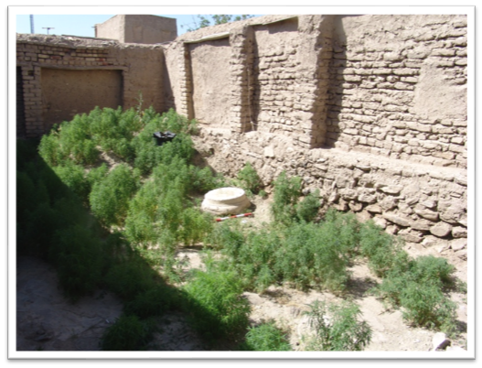
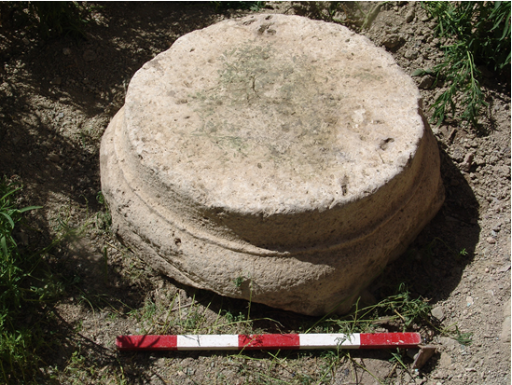
پایه ستونی از دوره سلوکی نهاوند واقع در یکی از منازل پاقلعه

Slide 16
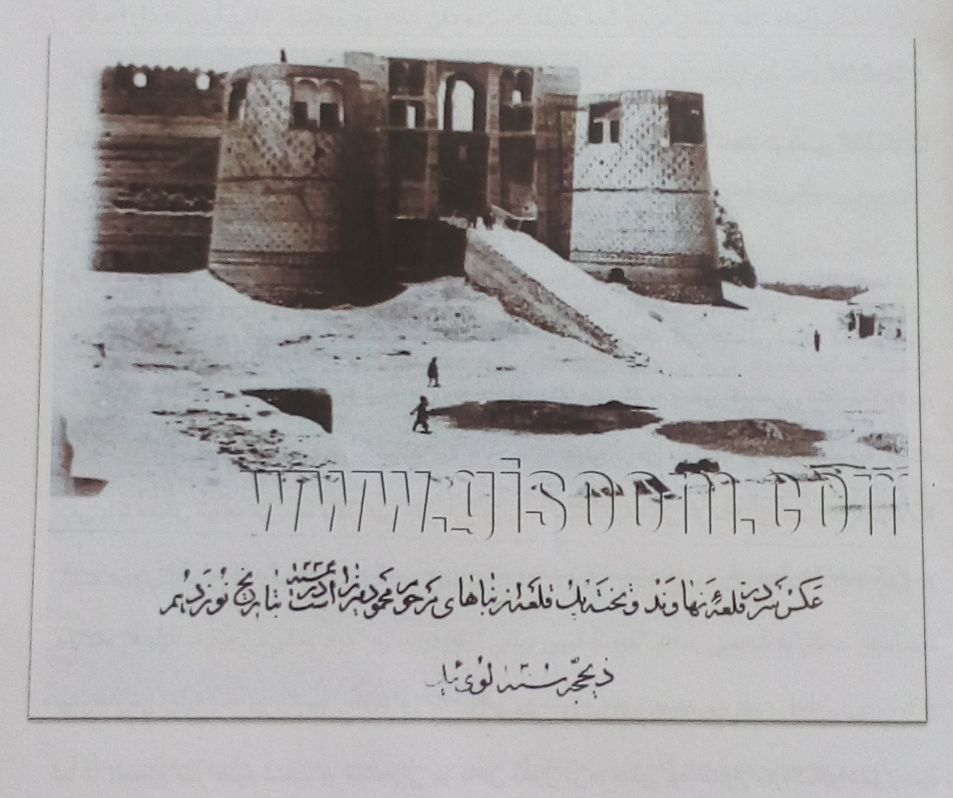

Slide 17
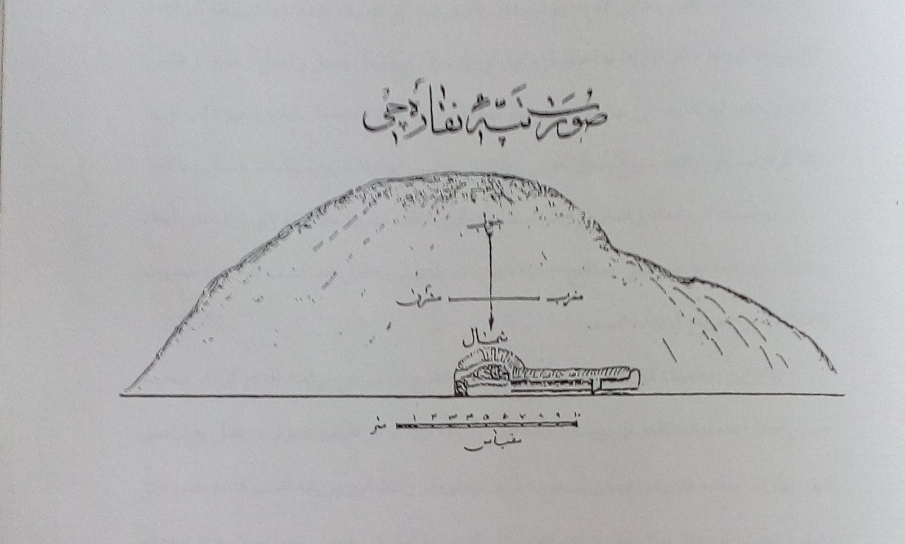

Slide 18
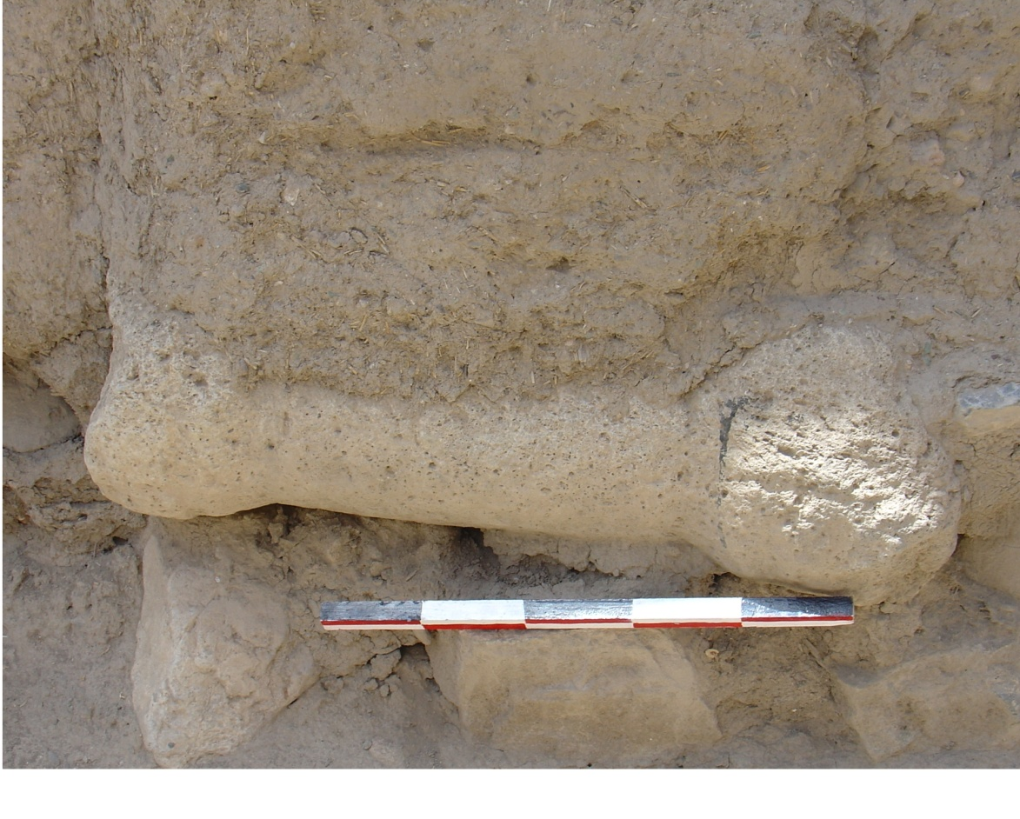
پایه ستون ایونیک که در منزلی در نهاوند به عنوان هاون استفاده می شد

Slide 19
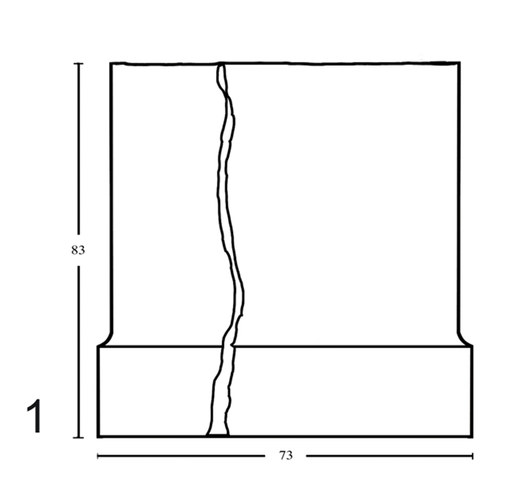
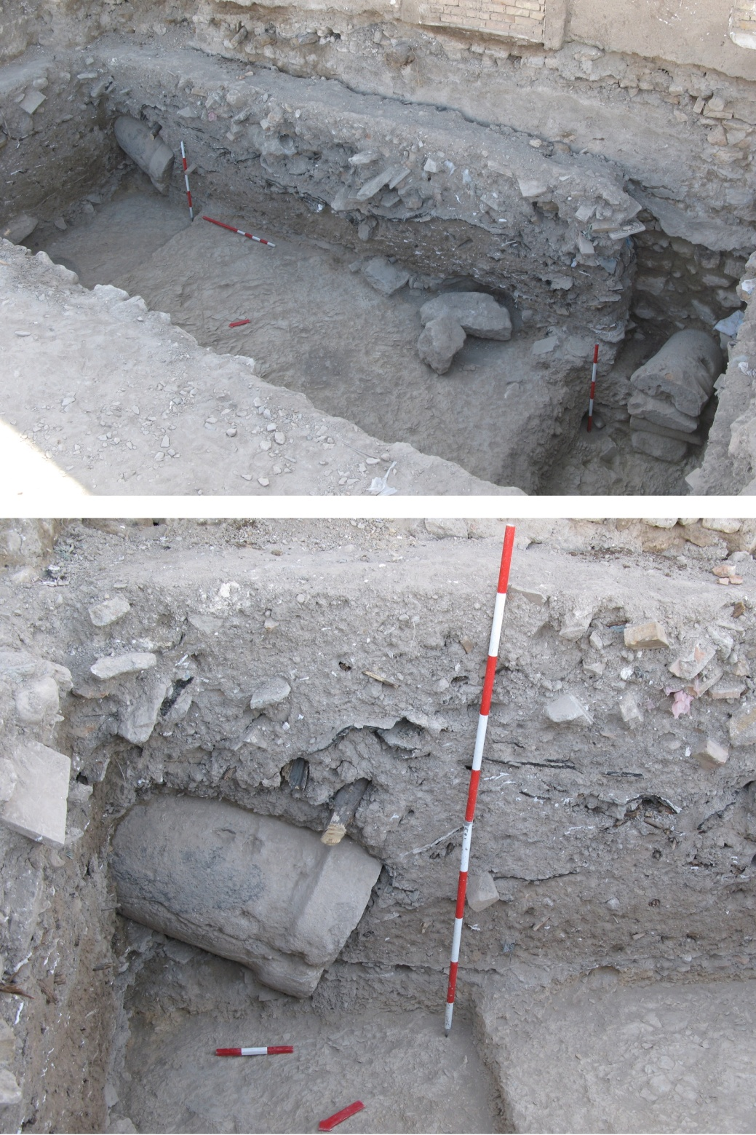
ساقه ستون کشف شده در گمانه 6

Slide 20


امامزاده دو خواهران و موقعیت قلعه یزدگرد

Slide 21
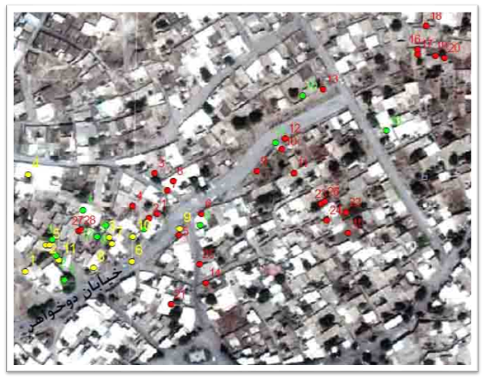
عکس هوایی محوطه دو خواهران و گمانه های ایجاد شده

Slide 22
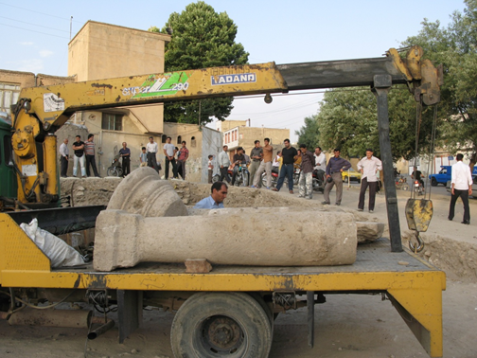
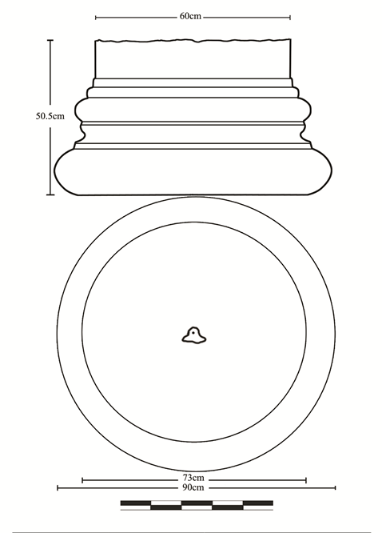
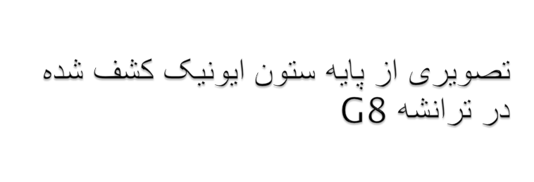
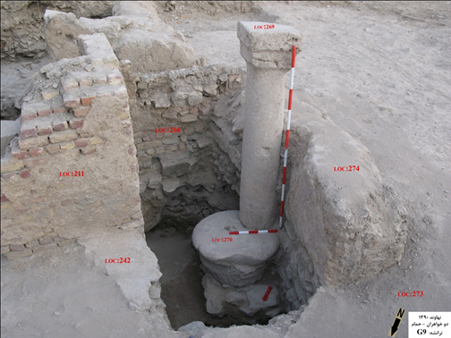
طرح پایه ستون دوره سلوکی ازترانشه G8

Slide 23
گمانه 7

Slide 24
گمانه11

Slide 25
گمانه 11

Slide 26
گمانه 7

Slide 27
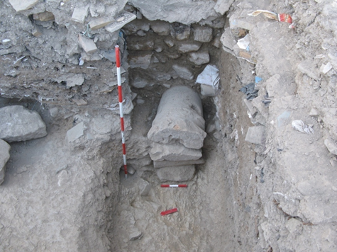
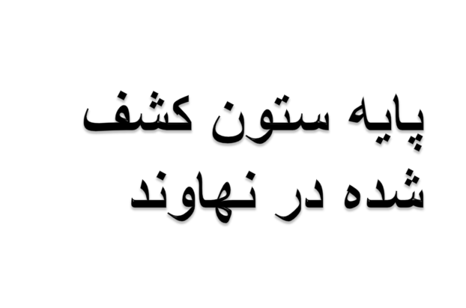
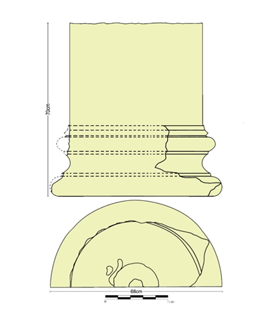
طرح پایه ستون کشف شده در گمانه 6

Slide 28
گمانه11

Slide 29
گمانه 11

Slide 30
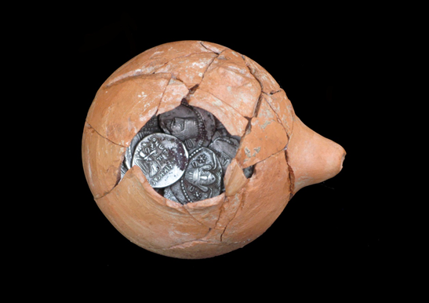
قلک کوچکی که حاوی 11 سکه نقره دوره اشکانی بود

Slide 31
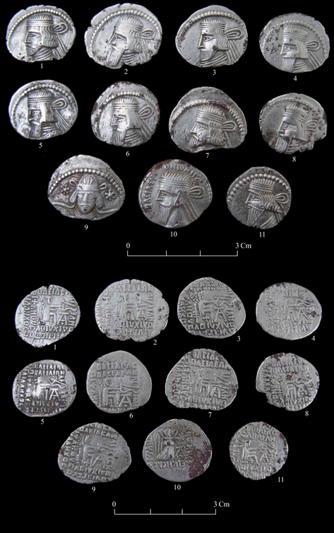
سکه های اشکانی کشف شده از نهاوند گمانه 11

Slide 32
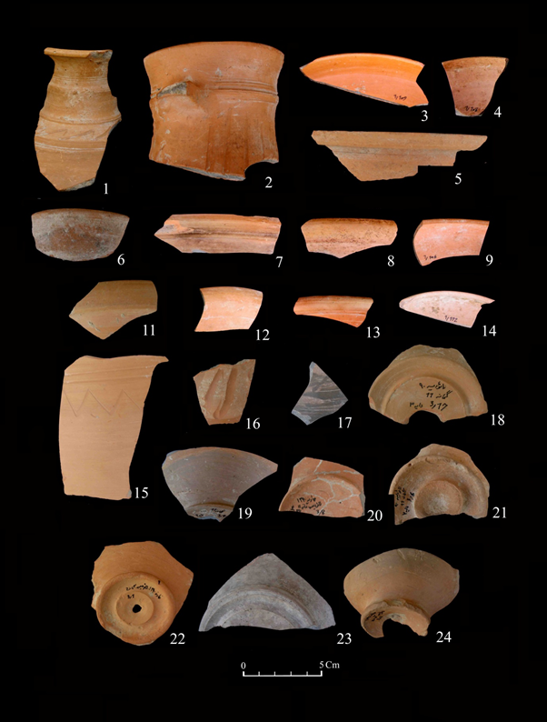
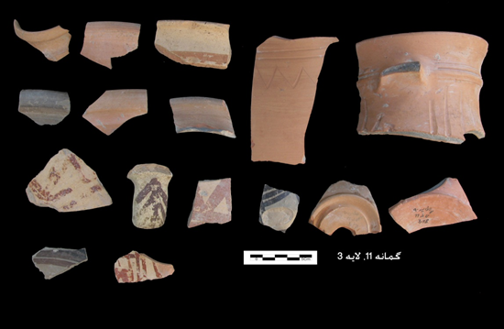
سفال های کلینکی کشف شده از نهاوند

Slide 33
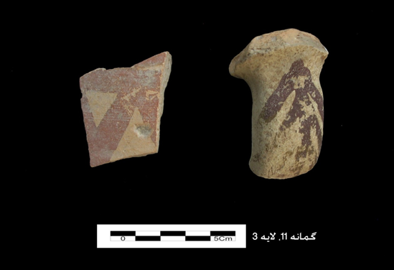
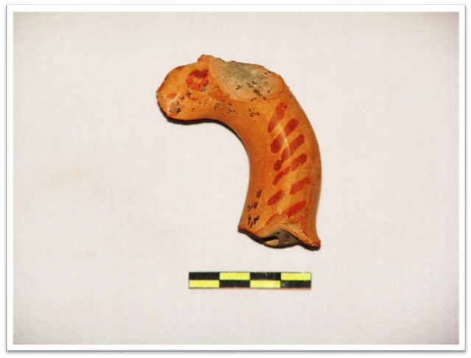
قطعاتی از سفال منقوش دوره اشکانی

Slide 34
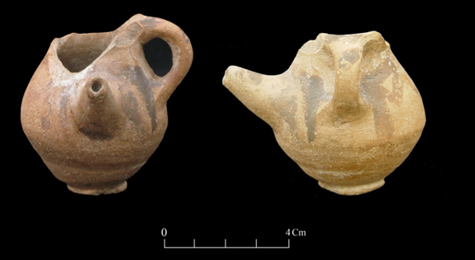
کوزه دسته دار منقوش دوره اشکانی کشف شده از نهاوند

Slide 35
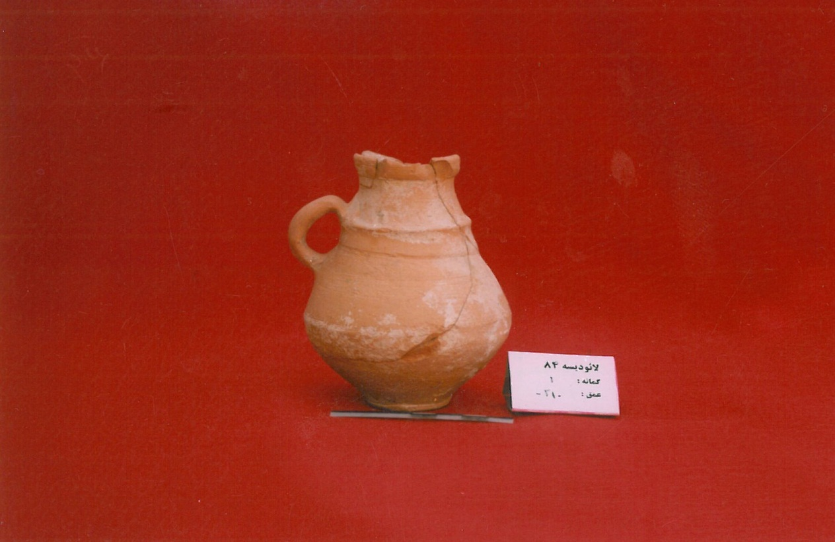
پارچ کوچکی از نوع کلینکی دوره اشکانی از نهاوند

Slide 36
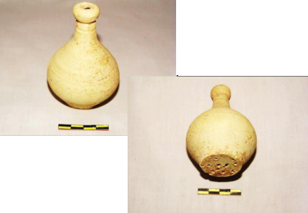

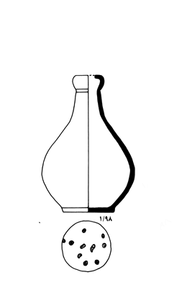
طرح کوزه کوچک
تصویری از یک کوزه ساده که کف آن شبیه آبکش درست شده

Slide 37
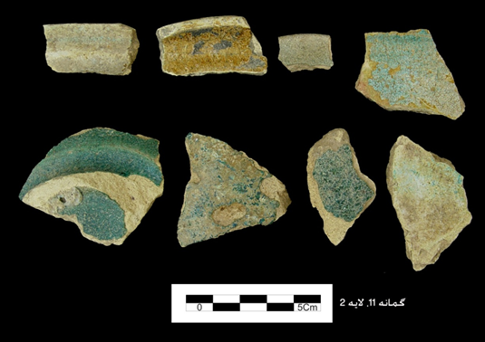
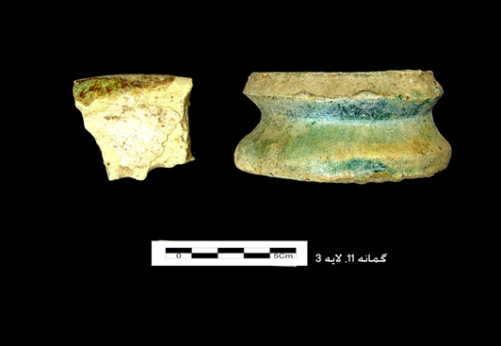
قطعاتی از سفال لعاب دار دوره اشکانی نهاوند

Slide 38
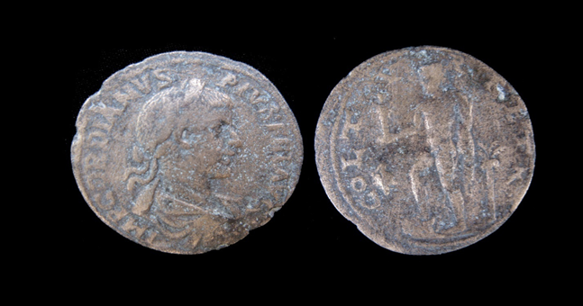
یک سکه مسی از گردیانوس(امپراطور روم)کشف شده از گمانه 8

Slide 39
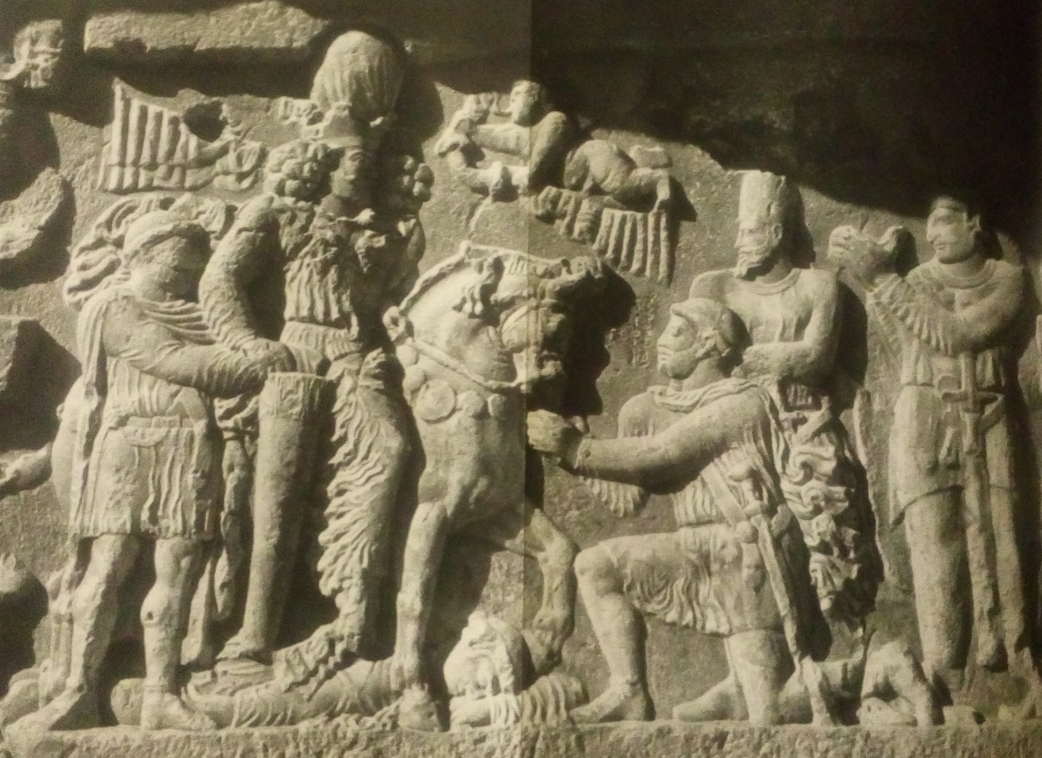
`

Slide 40
گمانه12

Slide 41
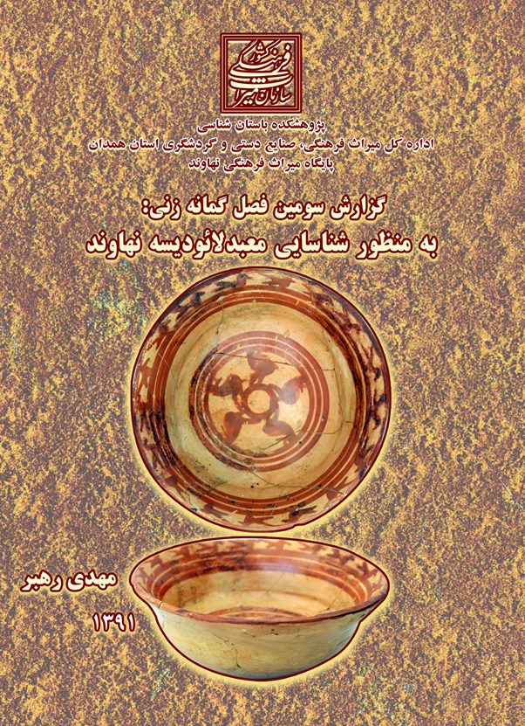
چند ظرف سفالی منقوش دوره سلوکی

Slide 42

طرح ظروف سفالی منقوش سلوکی

Slide 43


تصاویری از قطعات سفال منقوش سلوکی کشف شده از نهاوند

Slide 44

سفال های منقوش دوره سلوکی

Slide 45

گروهی دیگر ازقطعات سفال منقوش سلوکی

Slide 46


طرح سفال های منقوش کشف شده از نهاوند

Slide 47


Slide 48
سپاسگزاری
زنده یاد دکتر مسعود آذرنوش(مدیر وقت پژوهشکدۀ باستان شناسی)
مهندس فرهاد فرزانه (مدیر وقت میراث فرهنگی استان همدان)
آقای اسدالله بیات (مدیر میراث فرهنگی استان همدان)
آقای احمد ترابی (مدیر پروژۀ بزرگ نهاوند)
اعضای هیات(علی محبی، علی خاکسار، سجاد علی بیگی، کامبیز کبیری، محسن قاسمی، جواد باباپیری، داوود مومنی، علی جعفری، میثم نیک زاد، بهزاد علی طالش، عارف بیگلری، احمد عرب، محسن جانجان، علیرضا گودرزی، مهیار خادمی، مجتبی چرمچیان، خلیل بیگ محمدی، خسرو محمدی، خدیجه زرینی).

Slide 49
با تشکر از توجه شما

